Slide 1
ARQUITECTURA Y SISTEMAS OPERATIVOS
Conferencia 2
Sistema Operativo
Msc. Ing. Guillermo Soler Herrera
2024

Slide 2
ARMEMOS NUESTRA PC…
Dudas de la Conferencia 1
Conferencia 2 Sistema Operativo. UTNFRA/2024

Slide 3
Guía de la presentación
Definiciones
Virtualizando nuestra PC
Conferencia 2 Sistema Operativo. UTNFRA/2024

Slide 4
Definiciones
Un Sistema Operativo del acrónimo en ingles OS (Operating System) es un programa o programas que gestiona los recursos de hardware y provee servicios y las aplicaciones, una herramientas de software que permiten la interacción con el núcleo o kernel (Núcleo) y este es el encargado de enviar e interpretar las instrucciones en código de máquina.
Conferencia 2 Sistema Operativo. UTNFRA/2024

Slide 5
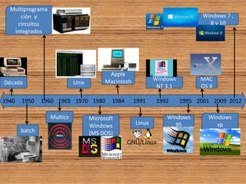
Definiciones
Conferencia 2 Sistema Operativo. UTNFRA/2024

Slide 6
Definiciones
1. Componentes del Sistema Operativo:
a. Kernel:
El núcleo o kernel es el corazón del sistema operativo. Es el componente que interactúa directamente con el hardware de la computadora y gestiona los recursos del sistema. El kernel se encarga de tareas fundamentales como la gestión de memoria, el manejo de procesos y el acceso a dispositivos de entrada/salida.
b. Interfaz de Usuario (UI):
La interfaz de usuario es la parte del sistema operativo con la que interactúan los usuarios. Puede ser de tipo gráfico (GUI) (Graphical User Interface) o de línea de comandos (CLI) (Command Line Interface). La GUI proporciona elementos visuales como ventanas, iconos y menús para que los usuarios interactúen con el sistema de forma intuitiva, mientras que la CLI permite a los usuarios ingresar comandos de texto para realizar operaciones.
Conferencia 2 Sistema Operativo. UTNFRA/2024

Slide 7
Definiciones
El kernel logra todas las funciones mediante un conjunto de rutinas de programación y algoritmos que están diseñados para gestionar eficientemente los recursos del sistema y coordinar las interacciones entre los diferentes componentes del sistema operativo y el hardware subyacente.
RAM: El kernel asigna y libera espacio en la memoria RAM según sea necesario para los procesos en ejecución. Utiliza técnicas como la paginación y el reemplazo de página para gestionar la memoria física de manera eficiente.
Disco: Cuando no hay suficiente memoria física disponible, el kernel puede utilizar la memoria virtual en el disco para asignar espacio adicional a los procesos. Utiliza técnicas como el intercambio de páginas para mover páginas menos utilizadas entre la RAM y el disco según sea necesario.
Procesador: El kernel programa la ejecución de procesos y hilos en el procesador utilizando algoritmos de planificación de procesos. Se asegura de que los procesos y los hilos se ejecuten de manera justa y eficiente, asignando tiempo de CPU en función de las prioridades y la carga del sistema.
Conferencia 2 Sistema Operativo. UTNFRA/2024

Slide 8
Definiciones
La paginación es una técnica de gestión de memoria utilizada por el kernel para asignar y administrar la memoria de manera eficiente.
En un sistema paginado, la memoria se divide en páginas de tamaño fijo y los procesos se dividen en bloques de tamaño fijo llamados marcos de página.
El kernel mantiene una tabla de páginas que mapea las direcciones virtuales de los procesos a las direcciones físicas en la memoria RAM.
Conferencia 2 Sistema Operativo. UTNFRA/2024

Slide 9
Definiciones
Supongamos que tenemos un sistema con una memoria física de 4 GB y un tamaño de página de 4 KB. Esto significa que hay 1 millón de marcos de página (4 GB / 4 KB) disponibles en la memoria física.
Cuando un proceso solicita memoria, el kernel asigna espacio de memoria virtual al proceso. Por ejemplo, si un proceso necesita 8 MB de memoria, el kernel asignará 2048 páginas (8 MB / 4 KB por página) al proceso en la memoria virtual.
El kernel entonces busca marcos de página libres en la memoria física para asignar a estas páginas virtuales. Por ejemplo, si hay 2048 marcos de página libres disponibles, el kernel asignará cada una de las 2048 páginas virtuales a un marco de página en la memoria física.
Conferencia 2 Sistema Operativo. UTNFRA/2024

Slide 10
Definiciones
Ejemplo 1: Ejecución de un Programa:
1. Programación del Proceso:
Inicio del Programa: Cuando se inicia un programa, el kernel carga el ejecutable desde el disco a la memoria RAM. Si el programa está almacenado en el disco duro, el kernel lee el archivo ejecutable del disco y lo carga en la memoria RAM.
2. Asignación de Memoria:
Paginación: El kernel asigna espacio de memoria en la RAM para el programa.
3. Creación de Procesos y Hilos:
El kernel crea un proceso para el programa y, si es necesario, crea hilos dentro del proceso para manejar tareas concurrentes.
4. Ejecución en el Procesador:
Planificación de Procesos: El kernel programa la ejecución del proceso en el procesador. Utiliza algoritmos de planificación para asignar tiempo de CPU al proceso y a otros procesos en ejecución de manera justa y eficiente.
Conferencia 2 Sistema Operativo. UTNFRA/2024

Slide 11
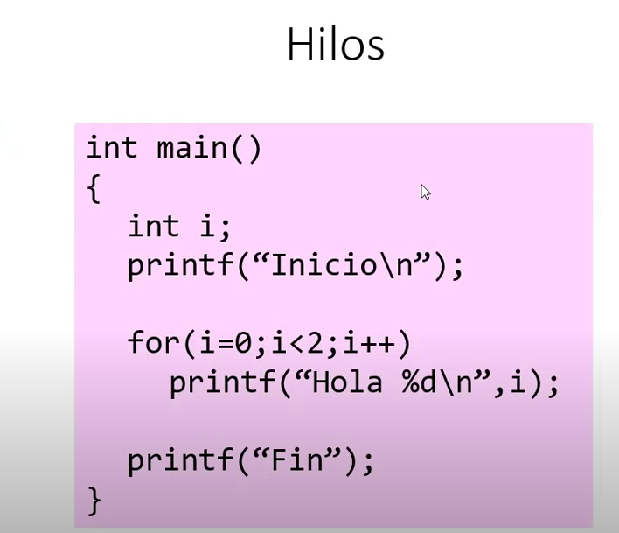
Definiciones
Conferencia 2 Sistema Operativo. UTNFRA/2024

Slide 12
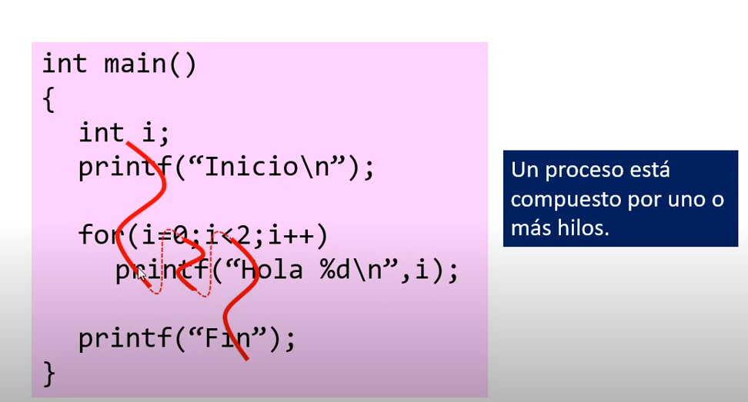
Definiciones
Conferencia 2 Sistema Operativo. UTNFRA/2024

Slide 13
Definiciones
import requests # Importamos el módulo requests para realizar solicitudes HTTP
# Función para descargar una imagen desde una URL
def descargar_imagen(url, nombre_archivo):
print(f"Descargando imagen desde {url}...")
response = requests.get(url) # Realizamos la solicitud HTTP para obtener la imagen desde la URL
with open(nombre_archivo, 'wb') as archivo:
archivo.write(response.content)
# Mensaje para indicar que la imagen ha sido descargada y guardada
print(f"Imagen descargada y guardada como {nombre_archivo}")
Conferencia 2 Sistema Operativo. UTNFRA/2024

Slide 14
Definiciones
if __name__ == "__main__":
urls = [
"https://example.com/image1.jpg",
"https://example.com/image2.jpg",
"https://example.com/image3.jpg",
"https://example.com/image4.jpg",
"https://example.com/image5.jpg"
] # Lista de URLs de las imágenes que queremos descargar
# Iteramos sobre cada URL en la lista
for i, url in enumerate(urls):
nombre_archivo = f"imagen_{i + 1}.jpg" # Nombre del archivo local donde se guardará la imagen
descargar_imagen(url, nombre_archivo) # Descargamos la imagen utilizando la función descargar_imagen
En este caso, las imágenes se descargan secuencialmente en un bucle for, donde cada iteración descarga una imagen de la lista de URLs. Este enfoque no aprovecha la capacidad de realizar múltiples descargas simultáneas, lo que puede resultar en un tiempo total de descarga más largo en comparación con el uso de hilos.
Conferencia 2 Sistema Operativo. UTNFRA/2024

Slide 15
Definiciones
import threading
import requests
hilos = [] # Creamos una lista para almacenar los hilos que vamos a crear
for i, url in enumerate(urls):
nombre_archivo = f"imagen_{i + 1}.jpg" # Nombre del archivo local donde se guardará la imagen
hilo = threading.Thread(target=descargar_imagen, args=(url, nombre_archivo)) # Creamos un hilo para descargar la imagen
hilos.append(hilo) # Agregamos el hilo a la lista de hilos
hilo.start() # Iniciamos la ejecución del hilo
# Esperamos a que todos los hilos terminen
for hilo in hilos:
hilo.join() # Esperamos a que el hilo termine antes de continuar con el siguiente
Conferencia 2 Sistema Operativo. UTNFRA/2024

Slide 16
Definiciones
Jerarquía de Directorios en Windows:
**C:**: Este es el directorio raíz en la mayoría de las instalaciones de Windows.
C:\Windows: Contiene los archivos del sistema operativo Windows, incluidos los archivos del sistema y las bibliotecas compartidas (DLL).
C:\Program Files: Aquí es donde se instalan los programas y aplicaciones del usuario.
C:\Program Files (x86): Similar a "Program Files", pero para programas de 32 bits en sistemas de 64 bits.
C:\Users: Contiene los perfiles de usuario, incluyendo documentos, música, imágenes y otros archivos personales.
C:\Documents and Settings: Esta ubicación se usa en versiones antiguas de Windows (antes de Windows Vista) para almacenar perfiles de usuario.
Conferencia 2 Sistema Operativo. UTNFRA/2024

Slide 17
Definiciones
Jerarquía de Directorios en Linux:
En Linux, la jerarquía de directorios sigue una estructura bien definida y estandarizada a través del estándar de jerarquía del sistema de archivos (FHS Filesystem Hierarchy Standard). Aquí hay una vista general de los directorios comunes en Linux:
/: Este es el directorio raíz en Linux.
/bin: Contiene binarios esenciales del sistema (comandos de uso común).
/sbin: Similar a /bin, pero para binarios del sistema utilizados por el superusuario (root).
/etc: Almacena archivos de configuración del sistema.
/home: Directorios personales de los usuarios.
/usr: Contiene archivos de solo lectura y ejecutables compartidos.
/usr/bin: Binarios de usuario.
/usr/sbin: Binarios de usuario del sistema.
/var: Almacena archivos variables del sistema, como registros y archivos temporales.
/tmp: Directorio para archivos temporales.
/proc: Sistema de archivos virtual que contiene información sobre los procesos en ejecución y el sistema en sí mismo.
/dev: Contiene archivos de dispositivo que representan dispositivos hardware y pseudo-devices.
/boot: Archivos necesarios para el arranque del sistema, como el kernel de Linux y el gestor de arranque (GRUB).
Conferencia 2 Sistema Operativo. UTNFRA/2024

Slide 18
Definiciones
Acceso al Código Fuente: El software debe venir con el código fuente disponible para que los usuarios lo vean, lo modifiquen y lo redistribuyan según sea necesario.
Libertad para Modificar: Los usuarios tienen la libertad de modificar el software para adaptarlo a sus necesidades específicas y mejorar su funcionalidad.
Redistribución Libre: Los usuarios pueden redistribuir el software modificado o no modificado de acuerdo con los términos de la licencia de código abierto.
Comunidad y Colaboración: El desarrollo de software abierto fomenta la colaboración y la contribución de una amplia comunidad de desarrolladores, que pueden trabajar juntos para mejorar y mantener el software.
Código Abierto
Conferencia 2 Sistema Operativo. UTNFRA/2024

Slide 19
Definiciones
LTS (Long-Term Support):
El término LTS se refiere a las versiones de software que reciben soporte extendido y actualizaciones de seguridad durante un período de tiempo más largo que las versiones regulares.
GNU (GNU's Not Unix):
El proyecto GNU es un esfuerzo iniciado por Richard Stallman en 1983 con el objetivo de crear un sistema operativo completamente libre y de código abierto, similar a UNIX pero no basado en él. El nombre "GNU" es un acrónimo recursivo que significa "GNU's Not Unix", reflejando la idea de que el sistema operativo sería compatible con UNIX pero no sería una versión directa de él.
GPL (Licencia Pública General de GNU):
La GPL, o Licencia Pública General de GNU, es una licencia de software libre que garantiza a los usuarios ciertos derechos sobre el software que cubre. Fue creada por la Free Software Foundation (FSF) como parte del proyecto GNU (GNU's Not Unix), con el objetivo de promover la libertad de software. La GPL establece que cualquier persona que reciba una copia del software tiene derecho a ver, modificar y distribuir el código fuente del mismo, siempre y cuando se respeten ciertas condiciones. Una de las características distintivas de la GPL es que cualquier modificación o derivado del software también debe ser distribuido bajo los términos de la GPL, lo que garantiza que el software derivado también sea software libre.
Conferencia 2 Sistema Operativo. UTNFRA/2024

Slide 20
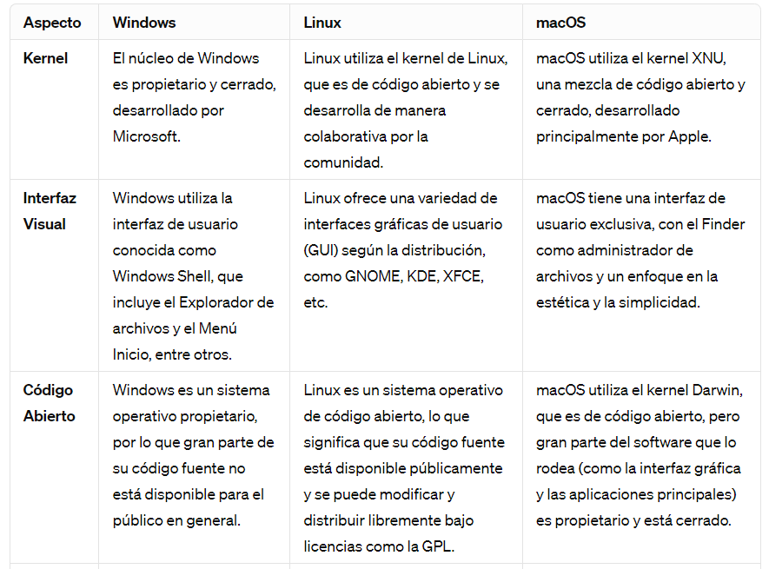
Definiciones
Conferencia 2 Sistema Operativo. UTNFRA/2024

Slide 21
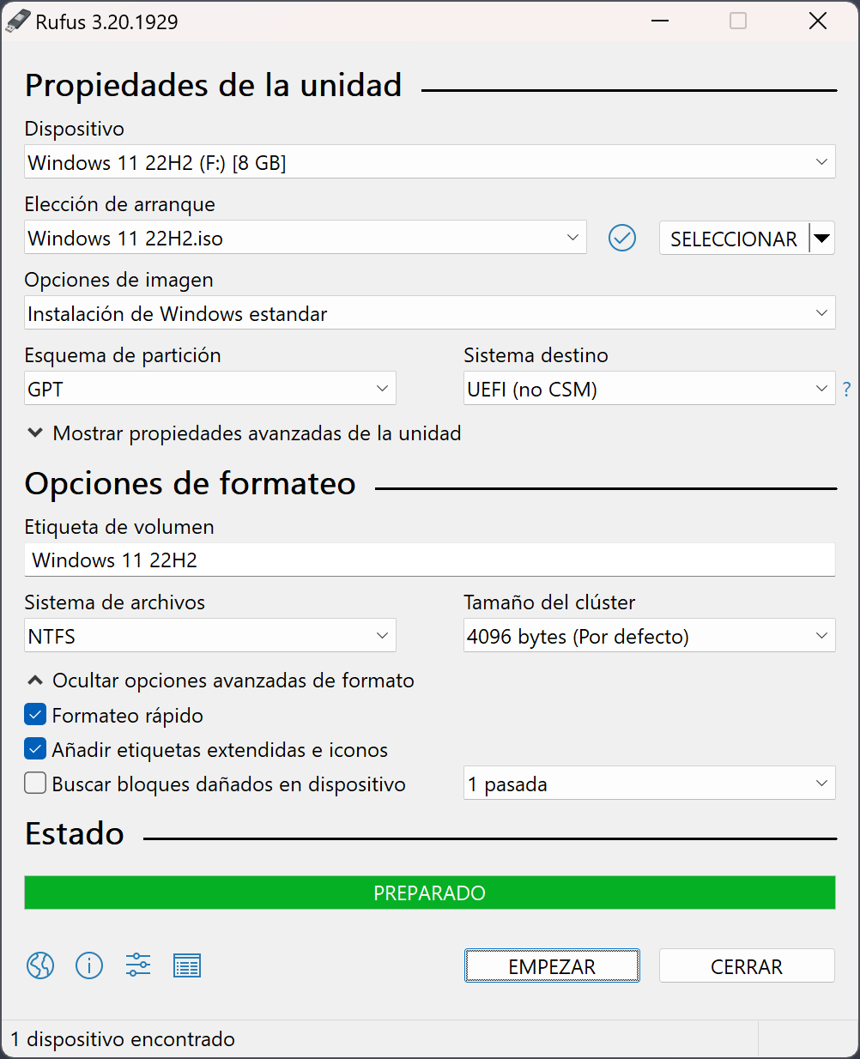
Definiciones
Conferencia 2 Sistema Operativo. UTNFRA/2024

Slide 22
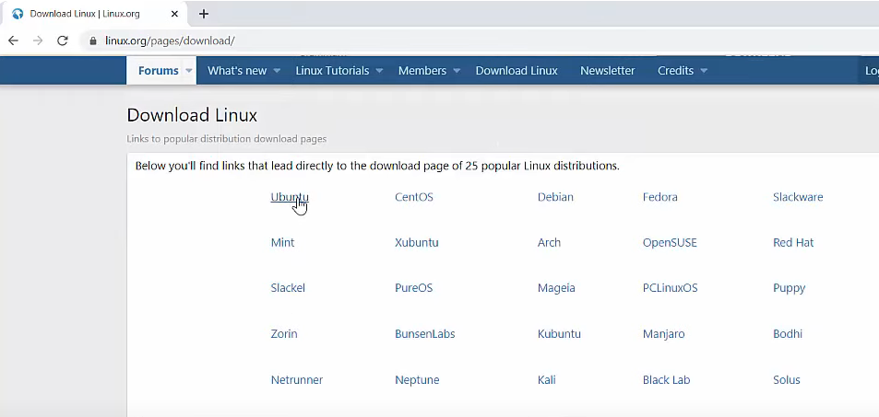
Definiciones
Conferencia 2 Sistema Operativo. UTNFRA/2024

Slide 23
Definiciones
Paso 1: Reiniciar tu Mac en Recuperación de Internet:
Apaga completamente tu Mac si está encendida.
Enciende tu Mac y, tan pronto como escuches el sonido de inicio, mantén presionadas las teclas "Opción + Comando + R" en tu teclado.
Mantén las teclas presionadas hasta que veas el logo de Apple o una barra de progreso.
Paso 2: Acceder a las Herramientas de Recuperación de macOS:
Una vez que aparezca la ventana de Utilidades de macOS, podrás acceder a diversas opciones de recuperación, como:
Reinstalar macOS: Permite reinstalar la versión de macOS actualmente instalada en tu Mac.
Restaurar desde una Copia de Seguridad de Time Machine: Te permite restaurar tu sistema desde una copia de seguridad de Time Machine.
Utilidad de Discos: Permite reparar o formatear discos duros.
Utilidad de Red: Permite configurar una conexión de red si es necesario.
Conferencia 2 Sistema Operativo. UTNFRA/2024

Slide 24
Definiciones
La virtualización es una tecnología que permite la creación de máquinas virtuales (VM) o entornos de software que emulan un hardware de computadora completo, incluyendo CPU, memoria, almacenamiento y dispositivos de red. Estas máquinas virtuales pueden ejecutar sistemas operativos completos y aplicaciones como si estuvieran corriendo en hardware físico real, pero todo está contenido dentro de un entorno virtual.
Hipervisor:
Un hipervisor es el software que permite la virtualización al crear y gestionar máquinas virtuales. Hay dos tipos principales de hipervisores:
Conferencia 2 Sistema Operativo. UTNFRA/2024

Slide 25
Definiciones
Hipervisor de Tipo 1 (Bare-Metal):
También conocido como "hipervisor nativo" o "hipervisor de nivel de sistema", se ejecuta directamente sobre el hardware físico del servidor.
Las máquinas virtuales se ejecutan directamente sobre el hipervisor sin un sistema operativo anfitrión adicional.
Ejemplos de hipervisores de tipo 1 incluyen VMware ESXi, Microsoft Hyper-V Server y Xen.
Hipervisor de Tipo 2 (Hosted):
También conocido como "hipervisor de nivel de aplicación" o "hipervisor alojado", se ejecuta como una aplicación dentro de un sistema operativo anfitrión.
Las máquinas virtuales se ejecutan como procesos dentro del sistema operativo anfitrión.
Ejemplos de hipervisores de tipo 2 incluyen VMware Workstation, Oracle VirtualBox y Parallels Desktop.
Conceptos: HOST y GUEST
Conferencia 2 Sistema Operativo. UTNFRA/2024

Slide 26
Definiciones
Archivo ISO:
Un archivo ISO es una imagen de disco que contiene una copia exacta de un sistema de archivos, generalmente utilizado para distribuir y almacenar software.
Un archivo ISO no es un disco duro virtual en sí mismo, sino más bien una imagen de un disco que puede ser utilizado para instalar o ejecutar software.
Archivo VDI:
(Virtual Disk Image) es un formato de archivo utilizado por software de virtualización, como VirtualBox, para almacenar discos duros virtuales de máquinas virtuales.
Un archivo VDI es un disco duro virtual dinámico que puede crecer o disminuir de tamaño según sea necesario para almacenar datos adicionales en la máquina virtual.
Se utiliza para almacenar el sistema operativo invitado, aplicaciones y datos dentro de una máquina virtual.
A diferencia de un archivo ISO, que es una imagen estática, un archivo VDI es un disco duro virtual que simula un disco físico y se comporta como tal dentro de la máquina virtual.
Conferencia 2 Sistema Operativo. UTNFRA/2024

Slide 27
Definiciones
https://github.com/upszot/UTN-FRA_SO_onBording?tab=readme-ov-file
Power Shell
Ver si podemos virtualizar: systeminfo
Ir a la Bios a habilitar
VirtualBox:
Descargar desde https://www.virtualbox.org/wiki/Downloads
Descargar ISO
Crear y primeras configuraciones
WSL
Desde power Shell: wsl –install
Probar los primeros comandos dir-ls / cd / mkdir / cls clear
Conferencia 2 Sistema Operativo. UTNFRA/2024

Slide 28
Definiciones
https://github.com/upszot/UTN-FRA_SO_onBording?tab=readme-ov-file
Para la conferencia 3
Chocolate
GIT
Vagrant
Conferencia 2 Sistema Operativo. UTNFRA/2024

Slide 29
Dudas, Preguntas…
GRACIAS
Conferencia 2 Sistema Operativo. UTNFRA/2024

